Slide 1
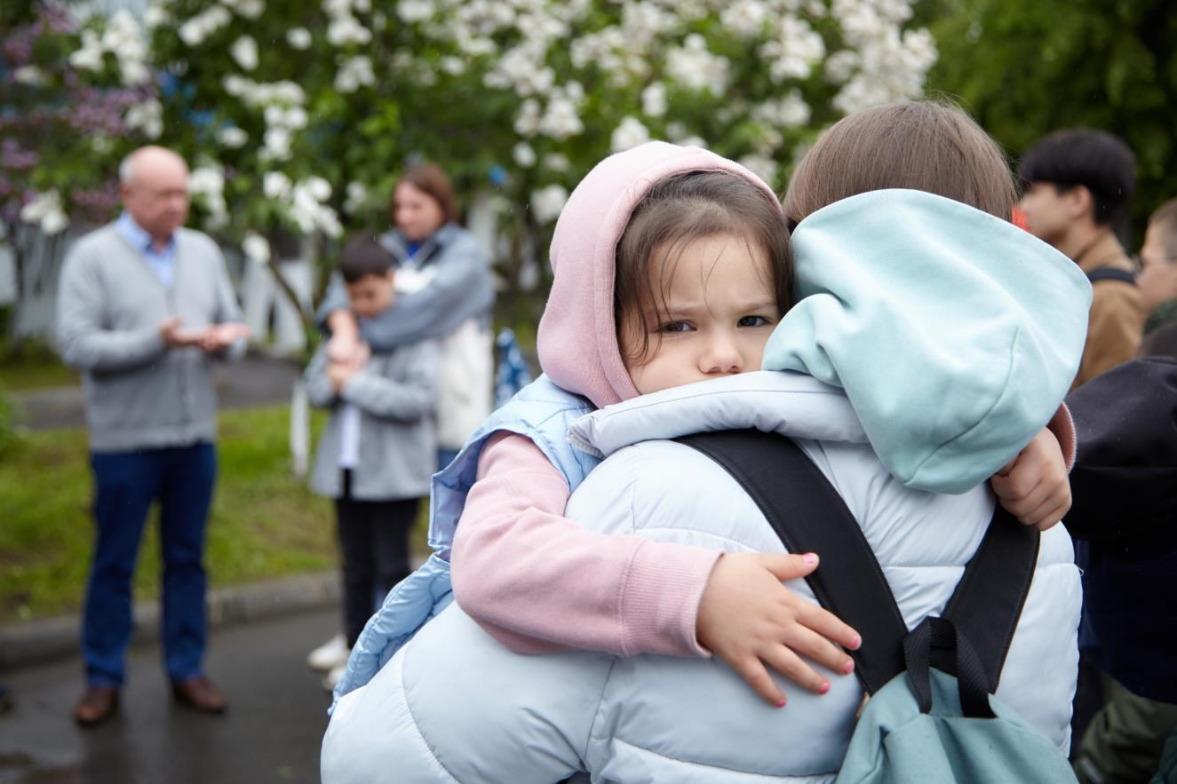

Профориентационная промышленная экскурсия
«К родным-любимым
на работу»
филиала Музей
«Московский транспорт»
ГУП «МОСГОРТРАНС»

Slide 2
Филиал Музей «Московский транспорт»
ГУП «Мосгортранс» — главный в столице оператор наземного городского пассажирского транспорта, активный член российских и международных общественных транспортных союзов и объединений.
Структура:
филиалы и автобусные парки,
службы, обеспечивающие работу наземного транспорта
В лицах:
порядка 25 тыс. работников предприятия,
более 13 тыс. — водители
В цифрах:
обслуживание примерно 3 млн. пассажиров на
более 700 различных маршрутах, среди которых:
— более 200 электробусных
— 18 ночных
— 25 экспресс-маршрутов
ежедневная работа более 5 тыс. автобусов и 2 тыс. электробусов;
общая протяжённость маршрутов более 10 тыс. км.
Филиал Музей «Московский транспорт» был открыт в 2016-м г.
Экспозиция филиала располагается на территории 4-х музейных комнат и выставочно-экспозиционного пространства «Моторы войны» — все они имеют историческое значение.
Эти экспонаты отражают ключевые страницы истории
ГУП «Мосгортранс» и знакомят с его прошлым и настоящим.
Основные функции музея:
культурные
образовательные
научные
Музей активно развивается в рамках профориентационной работы с молодёжью, сохранения, изучения и популяризации предметов, ценностей и научно-технических достижений в области городского пассажирского и автомобильного транспорта.

Slide 3
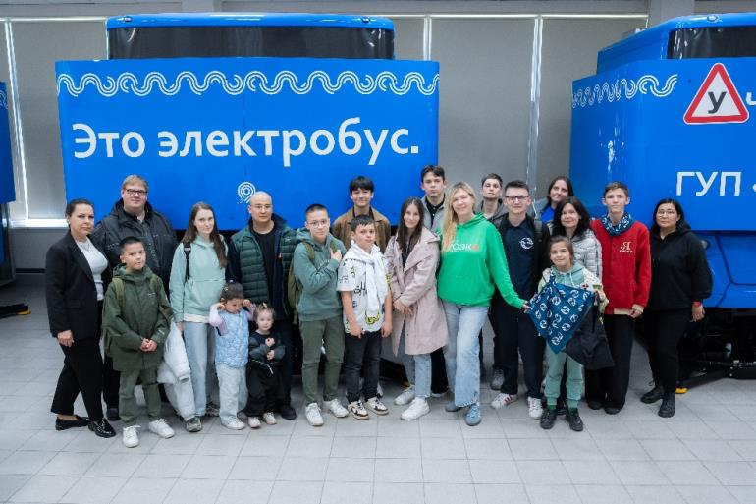
Исключительность проекта
Промышленная профориентационная экскурсия «К родным-любимым на работу» — это новый уникальный проект, разработанный в 2025-м г. совместно с университетом МАДИ и общественно-государственной организацией «Движение Первых».
Проект отлично могут обобщить следующие составляющие:
познавательность — погружение в историю;
информативность — использование визуальных и коммуникативных средств в разговоре со слушателями;
интерактивность — ядро программы: возможность пройти профессиональное обучение вождению транспортного средства;
эмоциональная составляющая — подаваемая информация подкреплена яркими примерами и личными историями представителей профессии;
безопасность — маршрут продуман с соблюдением техники безопасности на производстве;
удобство перемещения — комфортабельный автобус, специально рассчитанный на группу.

Slide 4

ЦЕЛЬ | Привлечение молодых специалистов на предприятие
ЗАДАЧА | Популяризовать ГУП «Мосгортранс» как перспективное отраслевое предприятие для заинтересованной в профессии молодёжи
СРЕДСТВО | Проведение профориентационной промышленной экскурсии на регулярной основе для целевой аудитории
 | ПРОФОРИЕНТАЦИОННАЯ ПРОМЫШЛЕННАЯ ЭКСКУРСИЯ «К РОДНЫМ-ЛЮБИМЫМ НА РАБОТУ»
Цели и задачи проекта

Slide 5
Решение задач и поставленных целей
Для достижения поставленной цели и решения соответствующей задачи в ходе экскурсии к работе привлекаются представители профессий со стороны предприятия.
Именно благодаря диалогу с ними, восприятию их опыта, ответам на интересующие вопросы, у аудитории и формируется представление о производстве, а также о преимуществах выбранной специальности.

Slide 6
Технологическая карта маршрута экскурсии «К родным-любимым на работу»
Основные пункты маршрута:
Выставочная площадка «Моторы войны»;
Эксплуатационная площадка «Дангауэровка» (бывш. 2-й автобусный парк) филиала Северо-восточный;
Эксплуатационная площадка «Нагорная» филиала «Северо-западный»;
Филиал «Центр автомотоподготовки».
Основные показатели маршрута:
Вид маршрута: автобусный
Километраж: 24 км
Продолжительность: 4 ч
Условия проведения:
Группа: до 15 человек
Возраст: 12+
Подача заявки: за 2 недели до даты назначенного мероприятия
Стоимость: бесплатно
Предоставление транспорта: Служба заказных перевозок ГУП «Мосгортранс»

Slide 7
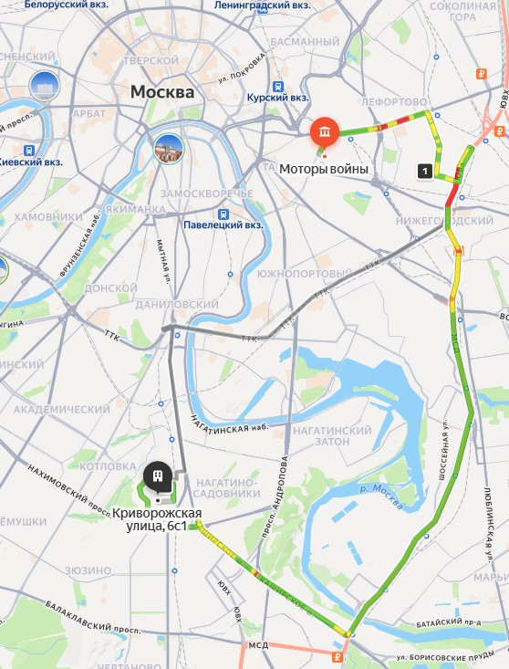

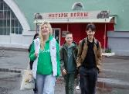
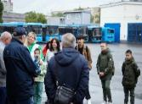


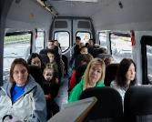
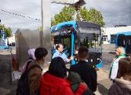

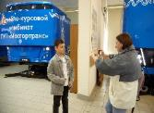
Конкретные точки маршрута на карте г. Москвы
Выставочная площадка «Моторы войны»: ул. Рогожский Вал, д. 9/2, стр. 2;
Эксплуатационная площадка «Дангауэровка» (бывш. 2-й автобусный парк) филиала Северо-восточный: 5-я Кабельная улица, 1.
Эксплуатационная площадка «Нагорная» филиала «Северо-западный»: Электролитный пр., д. 4;
Филиал «Центр автомотоподготовки»: Криворожская ул., д 6, стр. 1.

Slide 8
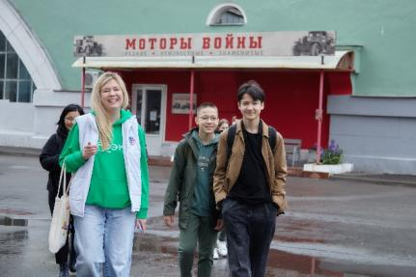
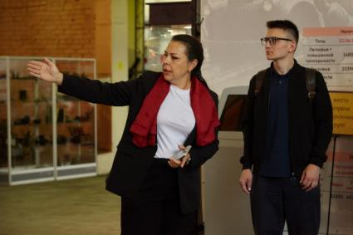
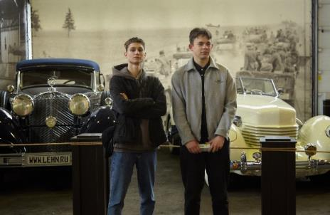
Точки маршрута
1. Выставочная площадка «Моторы войны»
Выставочная площадка «Моторы войны»:
собрание раритетного транспорта времён Второй Мировой войны;
самая большая в мире экспозиция колёсной военной техники: СССР, США, Англия, Канада, Франция, Чехословакия, Германия, Италия, Австрия, Япония, Швеция;
центральная тема выставки — битва за Москву.

Slide 9
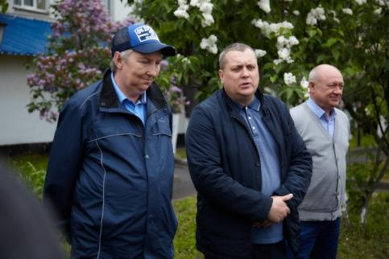
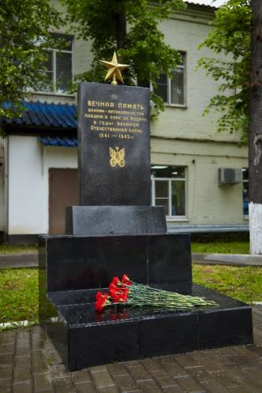
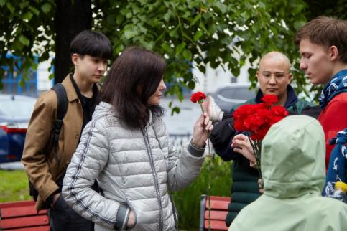
Точки маршрута
2. 2-й («Дангауэровский») автобусный парк
Эксплуатационная площадка «Дангауэровка» (бывш. 2-й автобусный парк) филиала Северо-восточный:
первое общение с представителями профессий и трудовых династий;
дань памяти работникам филиала, участвовавшим в Великой Отечественной войне — возложение цветов.

Slide 10
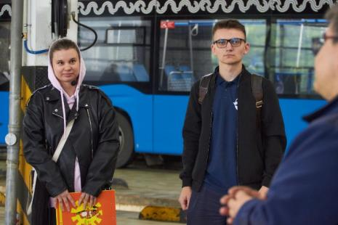
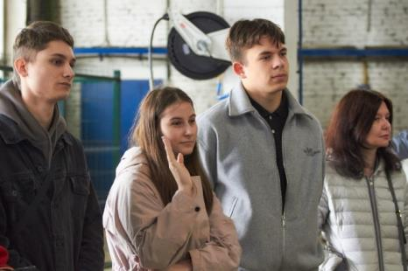
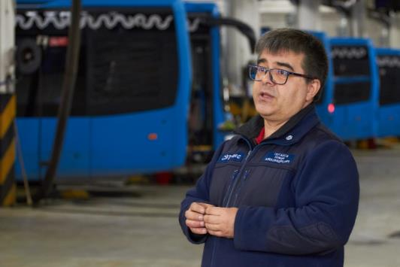
Точки маршрута
2. 2-й («Дангауэровский») автобусный парк
Эксплуатационная площадка «Дангауэровка» (бывш. 2-й автобусный парк) филиала Северо-восточный:
посещение «ремонтной зоны»;
общение с сотрудником ремонтной бригады: вопросы и ответы.

Slide 11
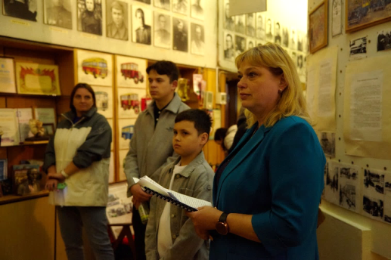
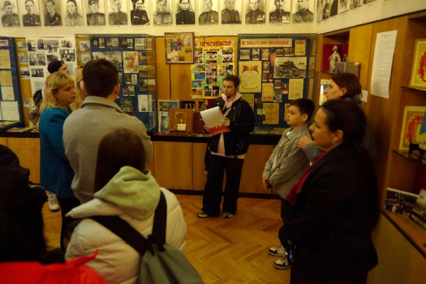
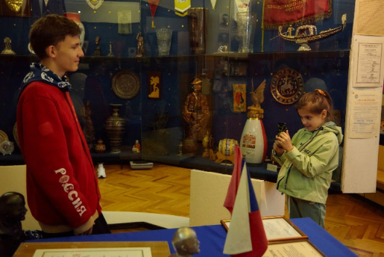
Точки маршрута
2. Музей боевой и трудовой славы 2-го автобусного парка
Эксплуатационная площадка «Дангауэровка» (бывш. 2-й автобусный парк) филиала Северо-восточный:
посещение «Музея боевой и трудовой славы 2-го автобусного парка»:
погружение в историю — участие парка в Великой Отечественной войне, организации быта в военное и послевоенное время и сотрудничестве с транспортными предприятиями других стран.

Slide 12
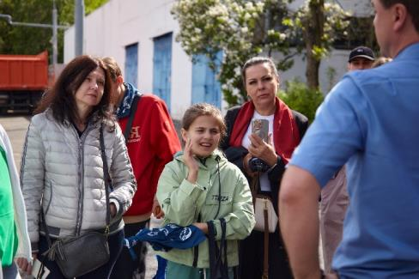
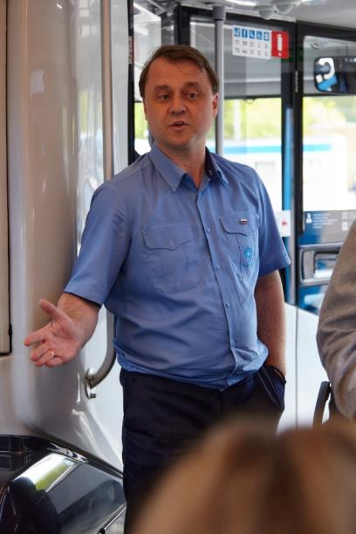
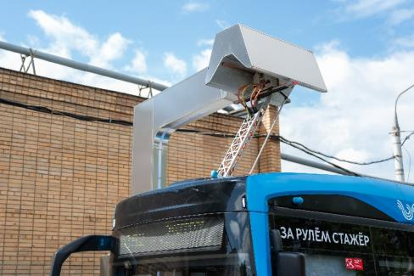
Точки маршрута
3. Площадка «Нагорная» филиала «Северо-западный»
Эксплуатационная площадка «Нагорная» филиала «Северо-западный»:
общение с опытным представителем профессии — водителем электробуса: вопросы и ответы о новом экологическом транспорте;
демонстрация подзарядки электробуса от пантографа;
проезд через помывочную станцию.

Slide 13
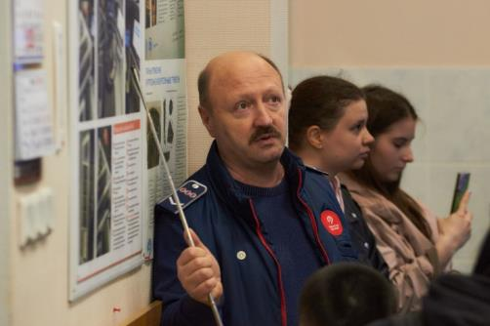
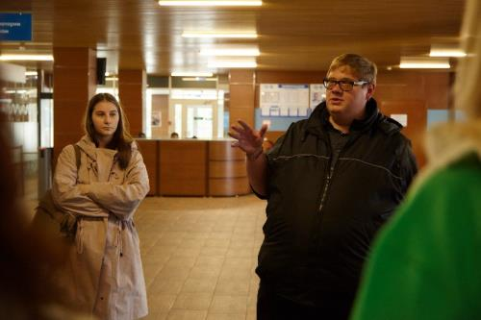
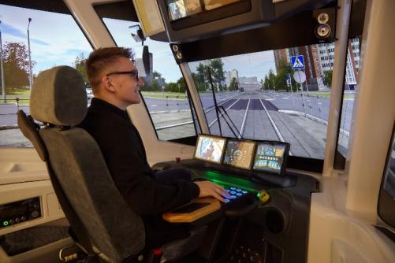
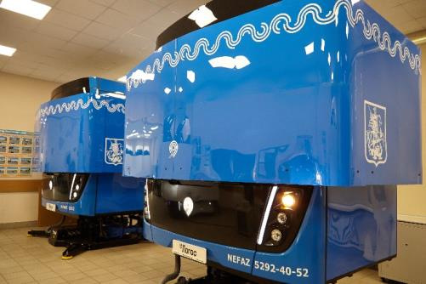
Точки маршрута
4. Филиал «Центр Автомотоподготовки»
Филиал «Центр автомотоподготовки»:
посещение лекции учащихся;
демонстрация электробуса «в разрезе», его двигателя и подвески;
возможность «примерить» на себя профессию водителя — проезд на динамическом учебном тренажёре.

Slide 14
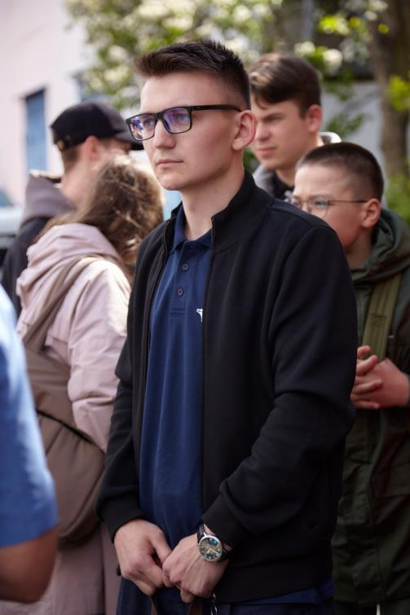
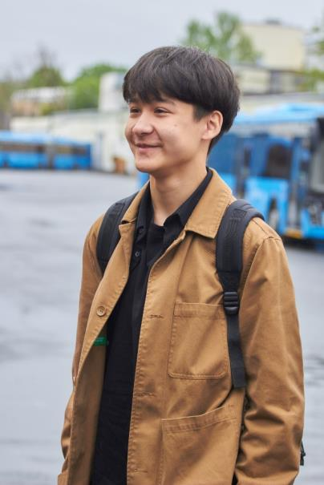
Аудитория
Целевая аудитория экскурсии:
студенты профориентационных высших учебных заведений;
школьники, заинтересованные в профессии, связанной с транспортным пассажирским комплексом города Москвы;
маленькие дети, которым лишь предстоит выбор будущей профессии.

Slide 15
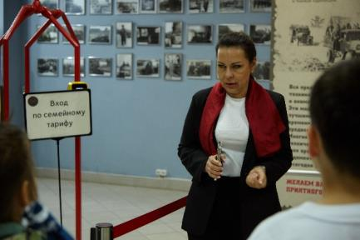
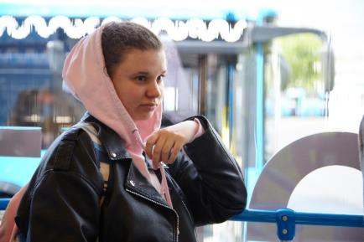
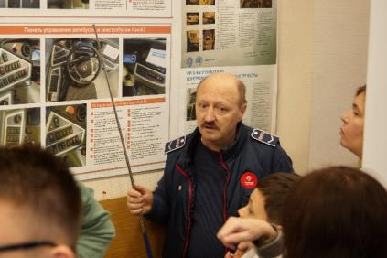
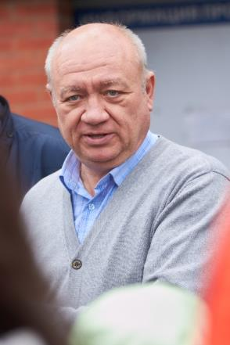

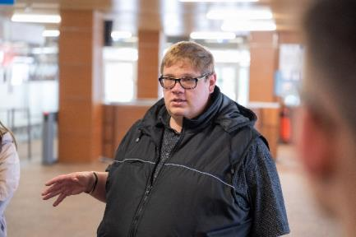
Кадровые сотрудники
Ведущие экскурсии:
директора филиалов;
сотрудники филиала Музей «Московский транспорт»;
заведующие учебной частью;
инструктора обучения;
представители профессии;
хранители музейных комнат.

Slide 16
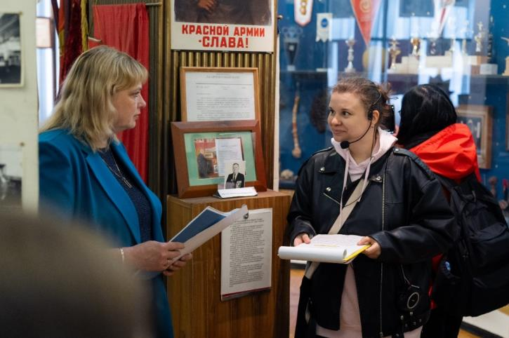
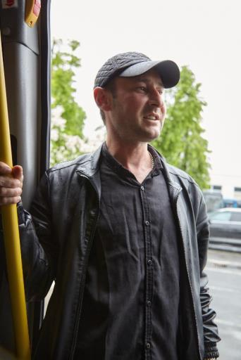
Сторителлинг
Общение с аудиторией —
непосредственно с представителем профессии!
Донесение информации происходит в формате интервьюирования:
гид — задаёт тему разговора, следует подготовленному сценарию экскурсии, поддерживает собеседника наводящими вопросами, разговаривает с аудиторией;
представитель профессии — делится имеющимся опытом, передаёт знания, рассказывает об интересных особенностях своей работы.

Slide 17
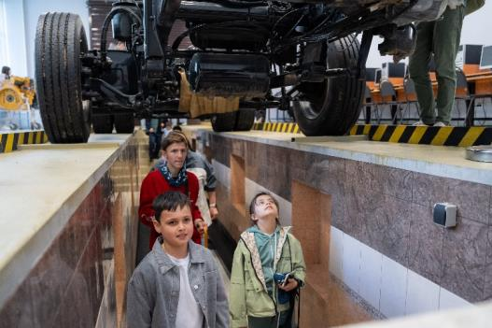
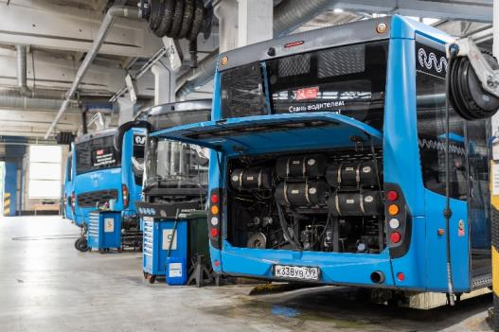
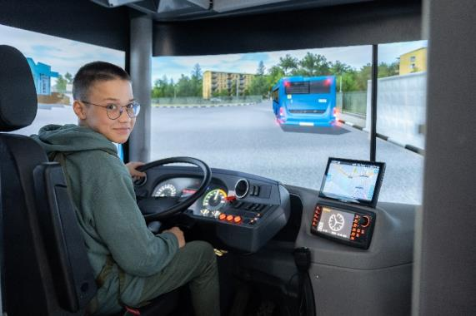
Особенности экскурсионного маршрута
Основными особенностями экскурсионного маршрута являются следующие возможности:
отследить историю развития московского городского пассажирского транспорта от конки до электробуса;
проехать на пассажирском транспорте сквозь помывочную станцию;
попробовать себя в роли водителя трамвая, автобуса и электробуса при помощи динамического учебного тренажёра.
пообщаться напрямую с представителями профессии, трудовых династий и руководителями;
поприсутствовать на уроке учебной группы.

Slide 18
Итоговые результаты проекта
Полученные результаты профориентационной промышленной экскурсии
«К родным-любимым на работу»
на сегодняшний день:
экскурсию посетило 30 человек;
желание связать свою дальнейшую жизнь с транспортной сферой проявило 8 человек.

Slide 19

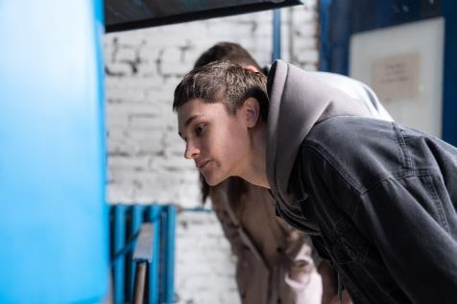
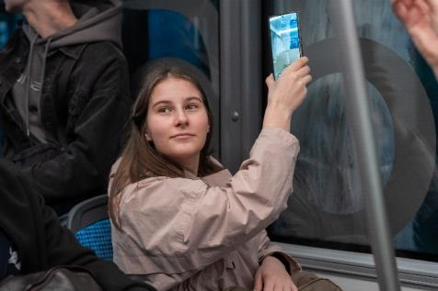
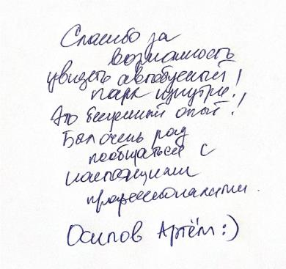
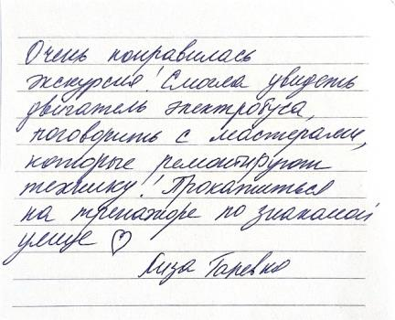
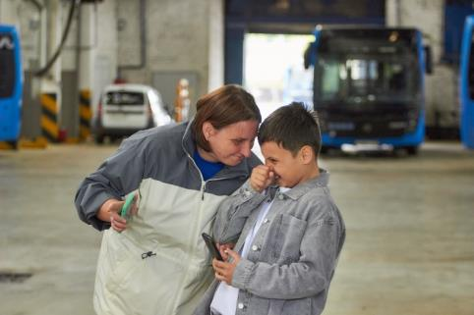
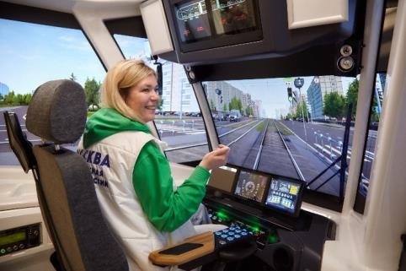
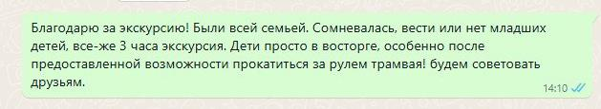
Впечатления экскурсантов

Slide 20
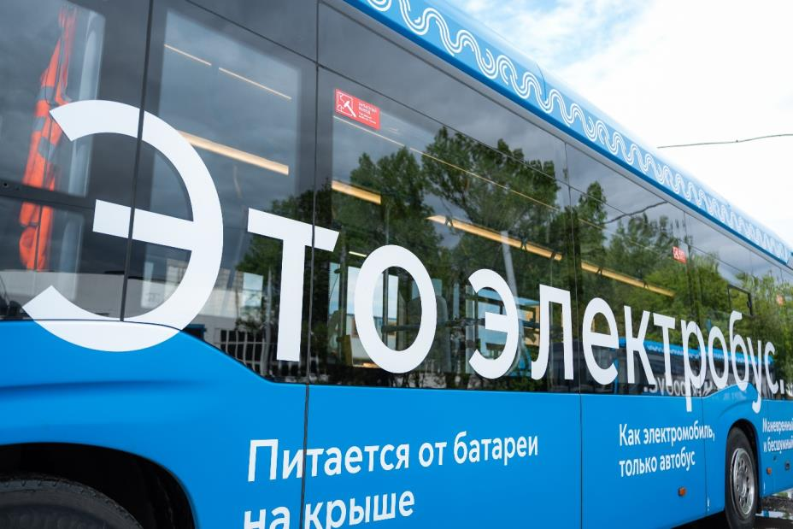
Дальнейшие перспективы
В дальнейшей перспективе Музея:
развитие новых экскурсионных профориентационных маршрутов;
взаимодействие с группами высших учебных заведений, организациями школьного и довузовского образования, движениями молодёжи, культурными институциями;
проведение лекционных и обучающих встреч с представителями профессии.

Slide 21
Контактные данные
БАЛЕХОВ АНТОН СЕРГЕЕВИЧ
И.о. директора филиала Музей «Московский транспорт»
BalekhovAS@transport.mos.ru
ЕГОРОВА ВИЛЕНА НИКОЛАЕВНА
Начальник отдела специальных проектов
EgorovaVN1@transport.mos.ru
+7(918)654-47-61
МАЯКИНА ТАТЬЯНА АЛЕКСАНДРОВНА
Специалист по учёту музейных предметов
MayakinaTA1@transport.mos.ru

Slide 22
«К родным-любимым на работу»: заключение
Наш проект — это уникальная возможность:
увидеть городскую транспортную инфраструктуру изнутри;
познакомиться с настоящими профессионалами отрасли;
ощутить себя её неотъемлемой будущей частью.
Транспорт — это целый «микромир» со своими особенностями, возможностями и предложениями.

Slide 23
«К родным-любимым на работу»
СПАСИБО ЗА ВНИМАНИЕ

